Slide 1
Trail Running con Mendi4Trail
Diseño y Marketing de una App y una Web para Trail Running

Slide 2
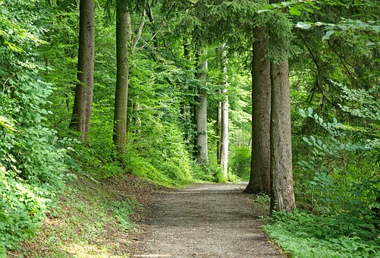
Indice
Análisis
Diseño
SEO /Marketing
Conclusiones

Slide 3
Mercado
Aplicaciones de Running
Endomondo
Runkeeper
Strava
Trail Running necesidades específicas de preparación
Meteorológicas
Coordenadas GPS

Slide 4
Descripción
Mendi4Trail es una app y una web Responsive para el Trail Running, carreras de montaña a pie o en bici
Planificar entrenamientos.
Consultar y Seleccionar Ruta
Visualizar el ritmo cardiaco. tener controlado el ritmo
Cámara de Fotos
Escuchar Música
Buscar rutas de carreras de montaña/recorridos trekking por ubicación, nombre o distancia.
Crear/guardar tus propias rutas de entrenamiento.
Visualizar recorridos de forma interactiva
Descargar las rutas en tu dispositivo
Agenda Registrar eventos por fechas
Predicción Meteorológica. Consultar el tiempo o los fenómenos naturales
Compartir rutas, comentarios e información en redes sociales
Emergencia aviso de emergencia

Slide 5
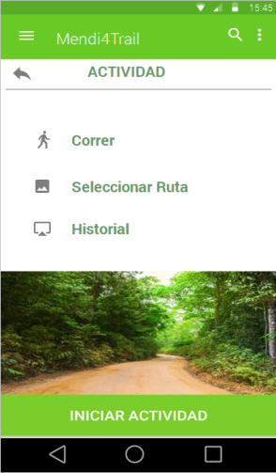
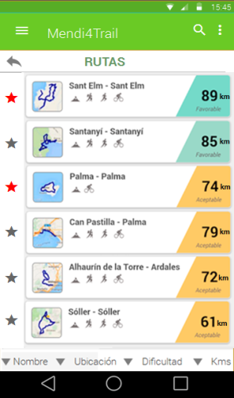
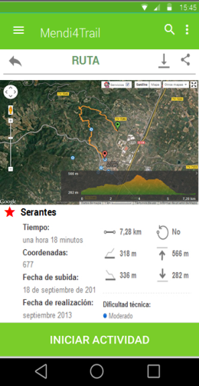
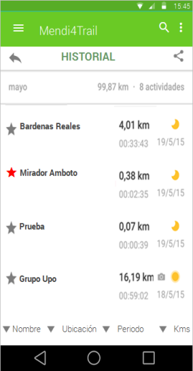
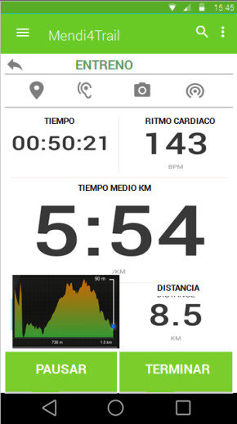
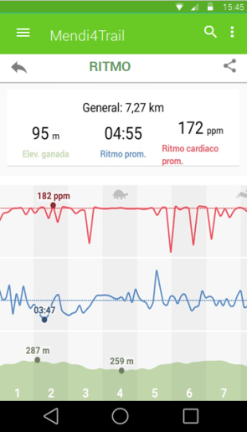
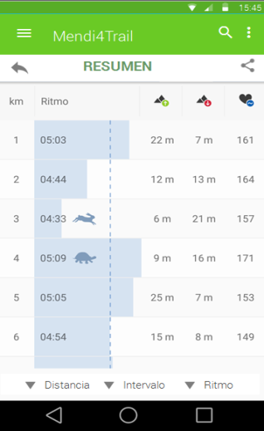
Diseño App (I)

Slide 6
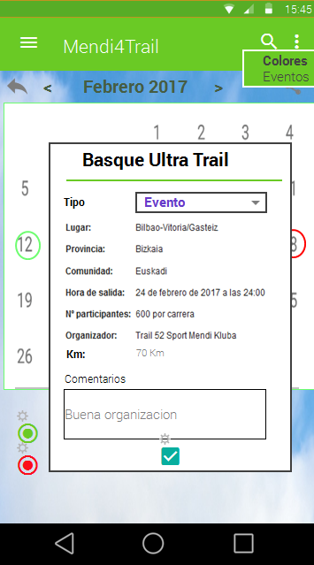
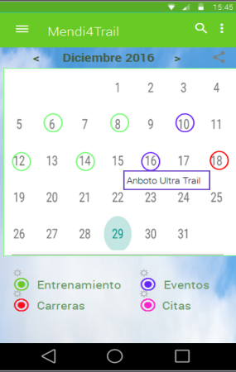
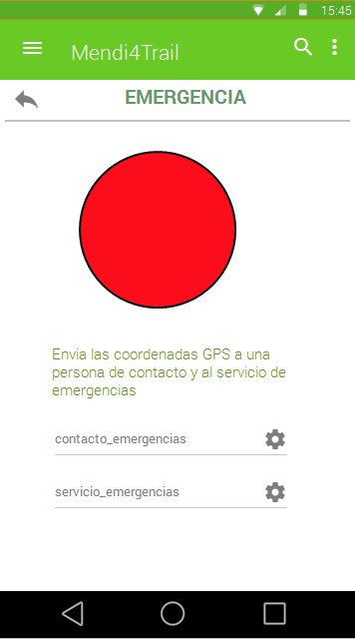
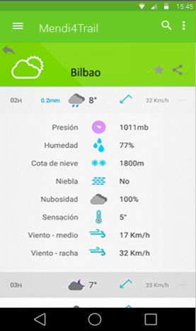
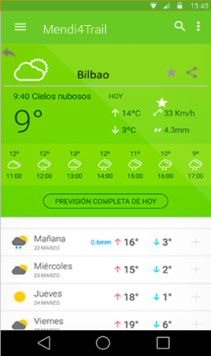
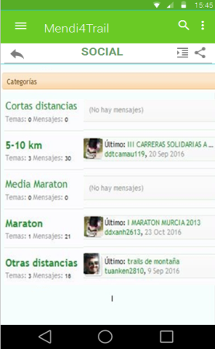
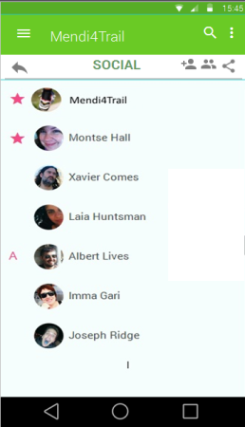
Diseño App (y II)

Slide 7
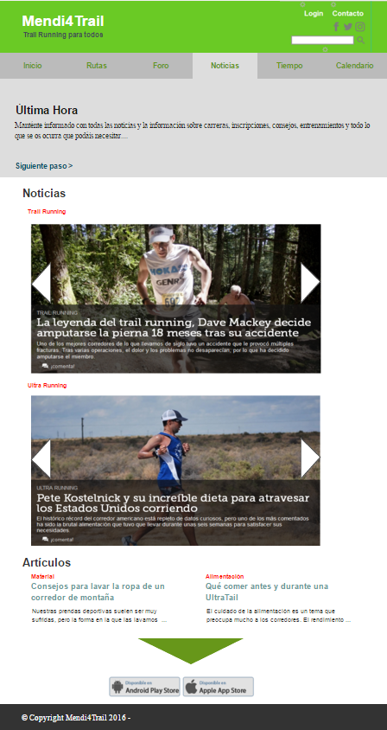
Diseño WEB
Mobile First
Responsive Design

Slide 8
SEO
Estrategias SEO
Título
Keywords
Contenido Actualizado
Herramientas SEO
SEOQuake
GoogleTrends
Google Analytics

Slide 9
GoogleTrends
Crecimiento de las búsquedas de Trail Running

Slide 10
Marketing
Puntos fuertes de la campaña:
Diseño sencillo usabilidad y amigabilidad
Campaña de marketing y publicidad en los stores
Evolucionar la app mejorar y adaptar a plataformas y tecnologías
Community Manager. Potenciar y publicitar entre usuarios

Slide 11
Conclusiones
Público objetivo impulsor de descargas.
Mercado: Trail Running
Objetivo de la app: App y web de referencia en el entrenamiento y consulta de contenidos Trail Running
Público objetivo: Aficionados y Deportistas a la montaña, carreras o senderismo.
Plataforma: Android e IOS
Marketing: Diseño Atractivo y publicidad

Slide 12
Gracias por su atención
¿?

